Slide 1

SAS의 소개

Slide 2

SAS 시스템 소개
1966년 ~
• 미국의 North Carolina 주립대학의 통계패키지로 시작
1976년 ~
• SAS Institute(www.sas.com) 설립
• 통계 패키지로서 처음 판매
• 통계패키지 중심으로 SAS(Statistical Analysis System)를 운영
1980년대 중반 ~
• Strategy Application System: 사용범위 확대
• 다양한 자료 / 하드웨어 / 응용분야 / 이용자
• 1985년: PC용 SAS 발표
• 1990년: ㈜ SAS Korea 설립(19번째 지사)
• 1991년: 윈도우용 SAS 6.07판 발표
현 재: SAS 9.3, SAS 9.4
SAS자료분석실습 1

Slide 3
SAS 시스템 소개
• 1980년: SAS/GRAPH, SAS/ETS
• 1982년: SAS/FSP(대화형 자료관리 SW)
• 1983년: SAS/OR (대화형 자료관리 SW)
• 1985년: 최초로 PC(IBM PC)용 SAS발표
• SAS/IML(대화형행렬연산 SW)
• SAS/AF(어플리케이션 개발 SW)
• 1986년: SAS/QC(통계적 품질관리 SW)
• 1988년: UNIX판 SAS와 PC/SAS 6.03판 발표
• 1989년: JMP발표(Mac에서 동작하는 시각화 제품)
• 1990년: 19번째 지사인 ㈜SAS Korea 설립
• 1991년: 윈도우용 버전 SAS 6.07판 발표
• 2019년 현재: SAS 9.4
SAS자료분석실습 2

Slide 4

SAS의 특징
다양한 사용자를 위한 인터페이스 제공: 다양한 분야에서 SAS 응용
• 보고서작성 / 그래픽출력 / 의사결정시스템 / 재무분석 / 통계분석
• 계량 경제 예측 및 시계열 모델링 / 프로젝트 관리 / 실험분석
• 메뉴형식의 어플리케이션 개발
다양한 하드웨어 플랫폼 지원
• 상이한 하드웨어 환경 및 운영체제에서도 동일한 운영환경 제공
• 이식성, 호환성 제공
다양한 데이터 접근 가능
• ASCII파일 , DB/2, Oracle, Informix, VSAM, SYBASE 등
• BMDP, SPSS 등 타사 SW에서 작성된 파일
SAS자료분석실습 3

Slide 5
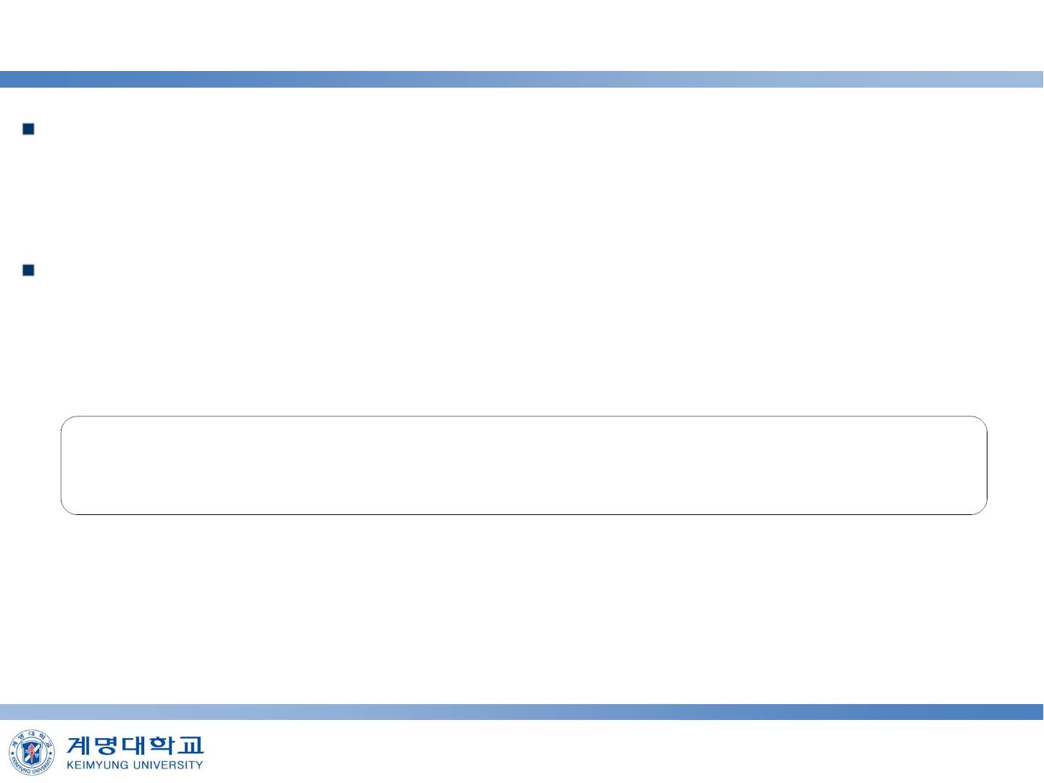
SAS의 특징
다양하고 강력한 통계분석 기법 제공
• 자료의 정리, 분석, 표현을 위한 procedure
사용이 간편
• 대화형 처리
데이터 접근, 데이터 관리, 데이터 분석, 데이터 표현이 용이한 통계 소프트웨어
SAS자료분석실습 4

Slide 6

SAS 시스템 구성
BASE SAS
• SAS 시스템 기본엔진
• 기본적인 데이터 조작 작업을 위한 제품
＞ 데이터 액세스 / 관리 / 분석 / 프리젠테이션
SAS/STAT
• 단일표본분석, 두 표본비교, 회귀분석, 분산분석, 다변량분석, GLM, 대응분석,
다차원척도법 등 통계학 전분야의 분석기법들
SAS/ETS
• 시계열분석과 계량경제모형 지원
SAS/IML
• 대화형 행렬 연산 지원
SAS/OR
• Operating Research 분야의 계량기법과 프로젝트 관리
SAS자료분석실습 5

Slide 7

SAS 시스템 구성
SAS/GRAPH
• 데이터 시각화 도구
SAS/QC
• 품질관리 분야
SAS/AF
• 메뉴형식의 대화용 응용프로그램 개발을 지원하는 제품
• 최종사용자를 위한 응용프로그램 구축 가능
SAS/FSP
• SAS데이터를 풀스크린에서 입력,검색, 편집이 가능
• 비즈니스 모델링 작성 및 planning에 강력한 기능을 발휘하는 제품
SAS/ASSIST
• 메뉴형식의 사용자 인터페이스 소프트웨어
• Task지향적, 메뉴지향적 SAS시스템을 활용하도록 지원
SAS자료분석실습 6

Slide 8

SAS 시스템 구성
SAS/EIS
• 경영자정보시스템(EIS)을 지원하는 메뉴형식의 EIS개발 지원 소프트웨어
SAS/CALC
• 스프레드 시트 기능을 가진 소프트웨어
SAS/CONNECT
• 분산처리를 위한 미들웨어 기능
• 다양한 플랫폼에 설치되어 있는 SAS시스템 연결
SAS/ACCESS
• 데이터베이스와 파일 인터페이스
SAS/INSIGHT
• 자료의 동적으로 탐색, 분석해주는 시각적 데이터 분석 제품
SAS/SHARE
• 원격 ODBC(Open DataBase Connectivity) 엑세스
SAS자료분석실습 7

Slide 9
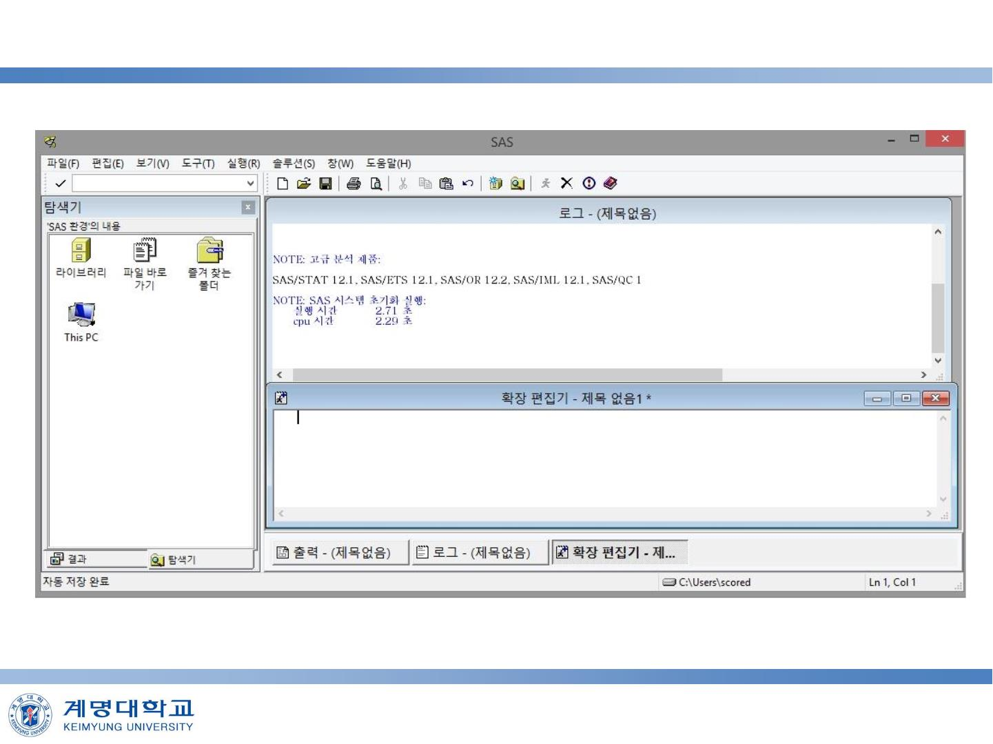
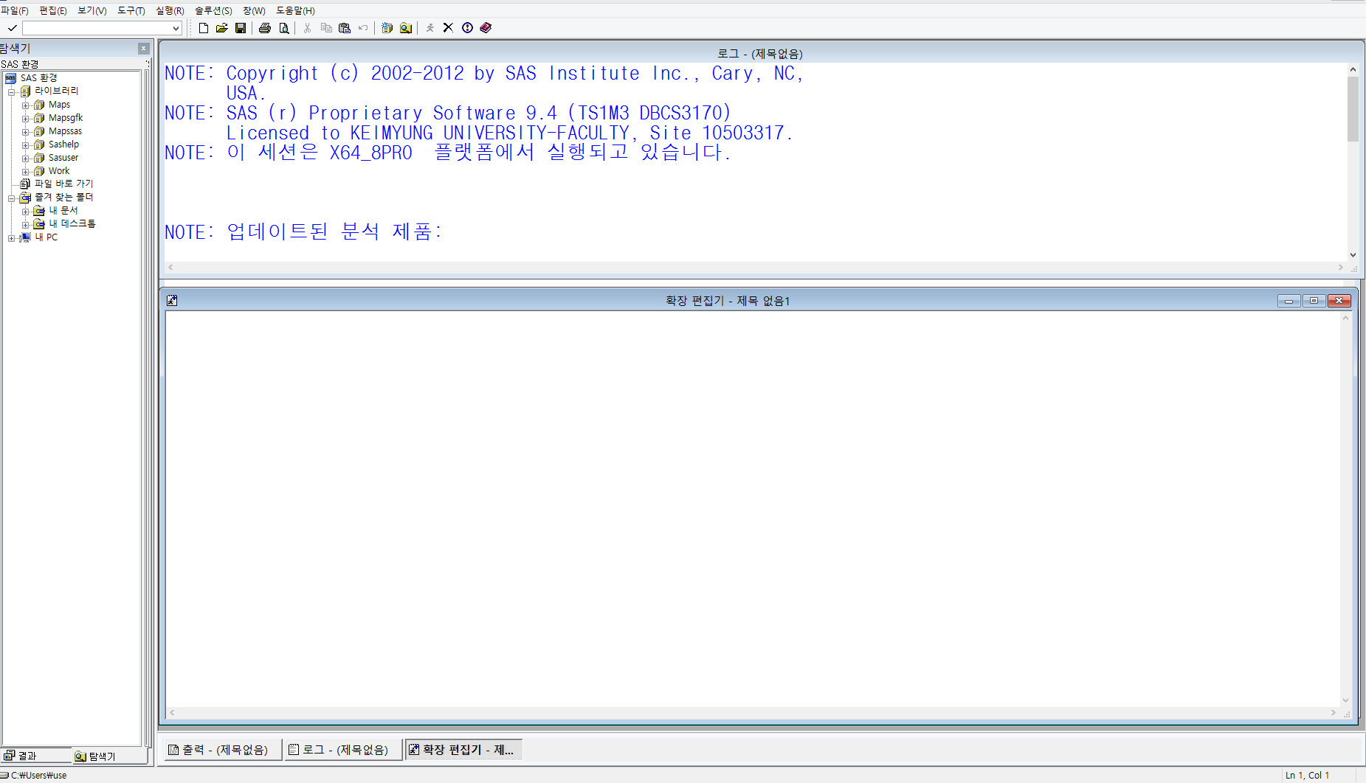
SAS의 시작
SAS자료분석실습 8

Slide 10

SAS의 화면 구성
메뉴표시줄
명령어 입력창
도구모음
확장편집기창
• SAS 프로그램을 작성하는 부분
로그창
• SAS 작업의 흐름과 에러메시지 등을 보여줌
출력창
• SAS 작업 처리 결과를 보여줌
탐색기창
• SAS 파일을 열거나 관리(삭제, 이동, 복사 등)
• SAS 파일바로가기(외부 파일에 임시로 저장된 이름) 생성
SAS자료분석실습 9

Slide 11
자료의 입력과 실행
/* dataset exam1 */
DATA a1;
INPUT x y z;
Sum=x+y+z;
CARDS;
1 2 3
4 5 6
7 8 9
RUN;
PROC PRINT;
VAR SUM;
RUN;
SAS자료분석실습 10

Slide 12

SAS Data Step
SAS Variable
• Naming rule : 변수명을 최대 32자리이며, 영문 또는 _로 시작해야함
예) aid_num dataset1 _effect_
• 잘못된 경우
예) 1st_data $ollar
SAS자료분석실습 11

Slide 13
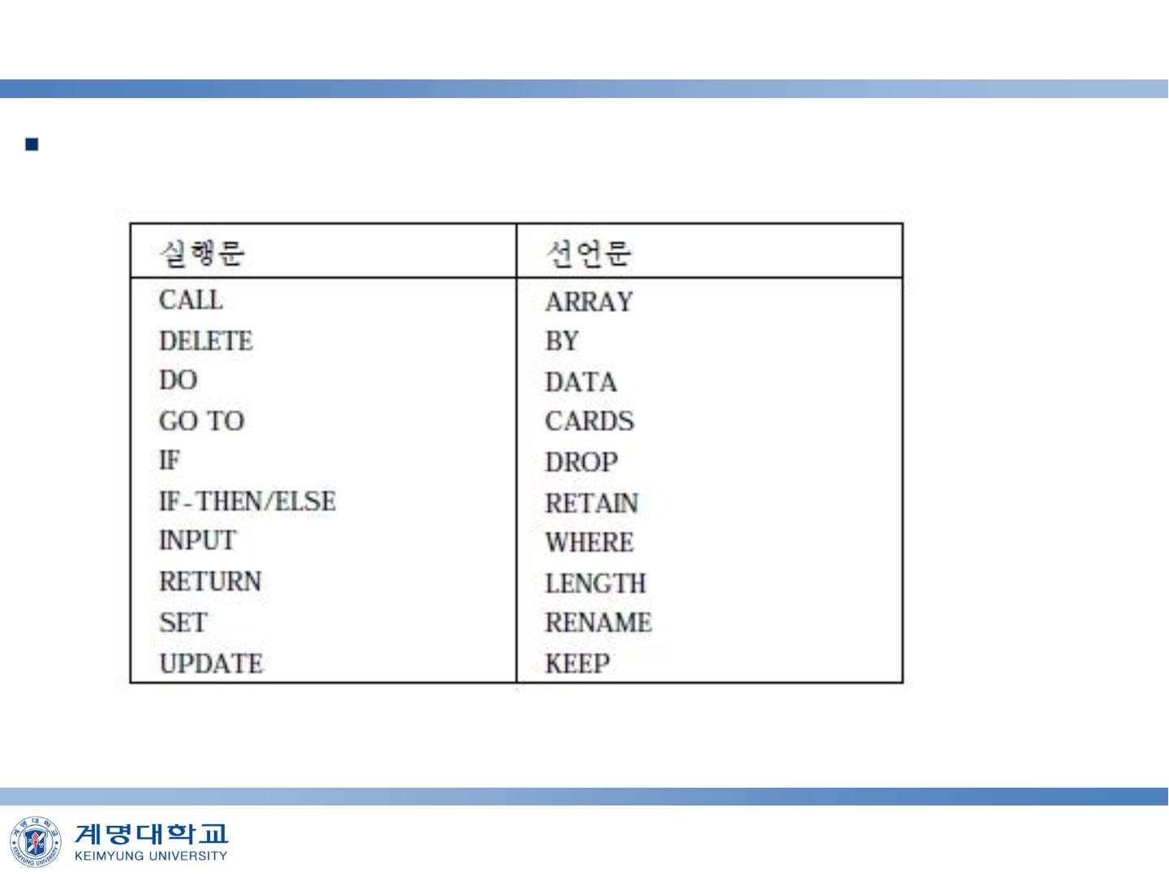
SAS Data Step
Data Step Statements
SAS자료분석실습 12

Slide 14
Example: SAS Data Step
/* dataset exam2 */
DATA a2;
INPUT ID $ 1-5 NAME $ 7-15 ADD $ 20-40;
CARDS;
A1001 BOJUNG SEOUL
A2001 JUHEE
BUSAN
A1351 FARR,SUE 1623 N. AVON P1.
A161 COX,KEY B 15 GREEENWOOD ST.
212 MOORE,RON 442 GLENWOOD AVE.
2521 RUTH,G H 2491 BRADY STREET
RUN;
PROC PRINT; RUN;
SAS자료분석실습 13

